Slide 1
「通級による指導のご案内」
お子さんは，こんなことに困っていませんか？
Notes:
（画面をそのまま読みます。）

Slide 2
「通級による指導のご案内」
想定した通りにならないと不安になってしまう
物やスケジュールの管理が
うまくできない
Notes:
（画面をそのまま読みます。）

Slide 3
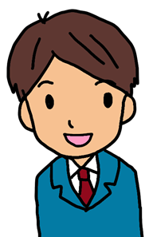
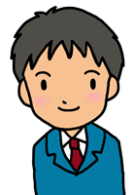
「通級による指導のご案内」
友達と会話を
うまく続けられない
気持ちのコントロールがうまくできない
Notes:
（画面をそのまま読みます。）

Slide 4
「通級による指導のご案内」
通級指導教室では，
個々の障害による学習上又は生活上の困難を改善・克服するために，
次のような学習を行います。
Notes:
（画面をそのまま読んだ後に）

Slide 5
「学習の内容」
Notes:
気持ちのコントロールがうまくできないお子さんには，次のような指導を行います。

Slide 6
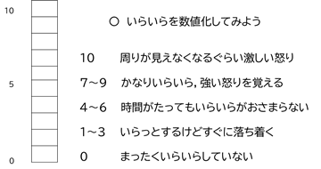
「学習の内容」
「怒りのコントロールする方法を身に付ける」
怒りの数値化
代替行動
Notes:
怒りをコントロールする方法を身に付けるために，自分の怒りを数値化することで，客観的に捉えさせます。また，怒りを感じたときに，気持ちを落ち着かせたり和らげたりする方法を一緒に考えます。

Slide 7
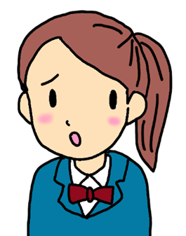
「学習の内容」
漢字や英単語の読み書きが苦手
Notes:
漢字や英単語の読み書きが苦手なお子さんには，次のような指導を行います。

Slide 8
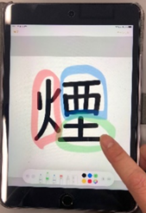
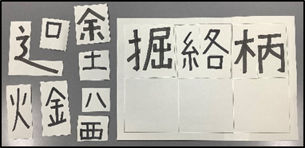
「学習の内容」
「自分に合った学習方法を身に付ける」
Notes:
漢字の細かい部分を捉えるのが苦手なので，漢字の構成について学習するとき，タブレット端末を使って部分ごとに色分けしたり，漢字を構成ごとに分解して漢字パズルを行ったりすることで，自分に合った学習方法を身に付けていきます。

Slide 9
「学習の内容」
友達と会話を
うまく続けられない
Notes:
友達と会話をうまく続けられないお子さんには，次のような指導を行います。

Slide 10
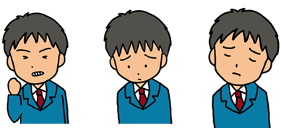
「学習の内容」
「社会性を身に付ける」
感情の読み取り
やりとりをロールプレイ
Notes:
表情カードや写真を使って相手の感情を読み取る練習をしたり，実際のやり取りをロールプレイしたりするなどの活動を通して社会性を身に付けていきます。

Slide 11
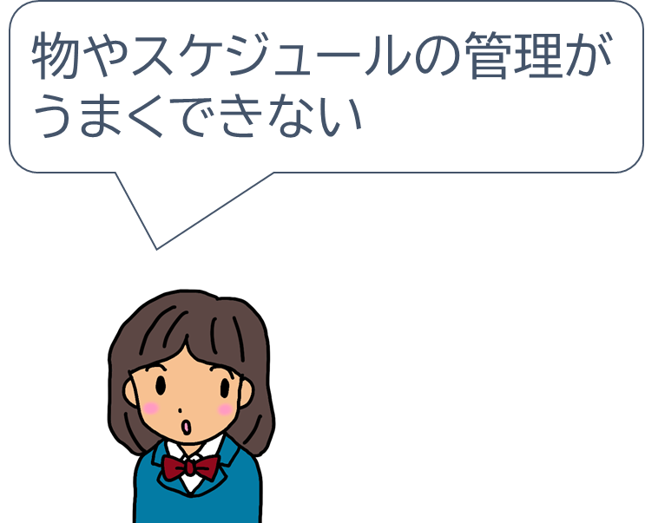
「学習の内容」
Notes:
物やスケジュールの管理がうまくできないお子さんには，次のような指導を行います。

Slide 12
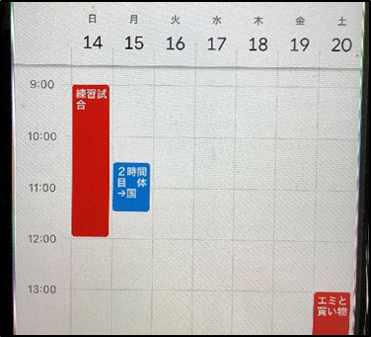
「学習の内容」
「自分に合った管理の方法を身に付ける」
物の整理整頓
スケジュールの管理
・教科書とノートは教科ごとにセットにし，ブックスタンドを使って立てておく。
・プリントは分類し，ラベルを貼った透明なケースに入れる。
・ジャージは，袋の中に入れる。
Notes:
物を整理整頓するための方法を一緒に考えたり，スマートフォンを使用してスケジュールを管理する方法を学習したり，自分に合った方法を学んで，取り組んでいきます。

Slide 13
「学習の内容」
想定したとおりにならないと不安になってしまう
Notes:
想定したとおりにならないと不安になるお子さんには，次のような指導を行います。

Slide 14
「学習の内容」
「不安になった際の対処方法を身に付ける」
対処方法を考える
物事の捉え方
どんな場面 | 自分で対処できる場合 | 自分で対処できない場合
授業中 | ・元素記号を心の中で言う。 ・深呼吸をする。 ・数を数える。 | 勉強が分からない場合，教師に相談する。
授業中以外の場面 | ・水を飲みに行く。 ・やわらかいマスコットを握る。 | 友達とトラブルになった場合，保健室に行って気持ちを落ち着かせる。
Notes:
不安を軽減する方法を考えたり，自分が不安になったときの考え方や行動を客観的に見直して，感情や行動を変えるきっかけにしていきます。

Slide 15
「学習の内容」
得意なことを生かしながら，苦手なことを軽減したり克服したりするための学習を行います。
学習内容は一人一人によって異なります。
Notes:
（画面をそのまま読みます。）

Slide 16
「生徒の変容」
実際に通級による指導を受けた生徒の声
〇いろいろな人と話せるようになった。
〇前よりも勉強をするようになった。
〇がんばろうと思えるようになった。
〇自分が成長していく姿が分かった。
（宮城県内の高校生の声）
Notes:
（画面をそのまま読みます。）

Slide 17
「最後に」
通級による指導では
お子さんの将来の自立に向けて
サポートします
Notes:
（画面をそのまま読みます。）

